Slide 1
Produzione di cristalli per la collimazione di ioni
Andrea Mazzolari
Ferrara 13/02/2018

Slide 2
Collimazione assistita da cristalli curvi
Un cristallo piegato devia le particelle dell’alone nella direzione desiderata, evitando la creazione di aloni secondari e terziari e diminuendo le perdite nella macchina.
A) sistema di collimazione a più stadi: un materiale amorfo diffonde l'alone primario in modo che possa essere intercettato da un collimatore secondario.
B) Collimazione assistita da cristalli: un cristallo curvo devia l'alone direttamente all'assorbitore primario.
A)
B)

Slide 3
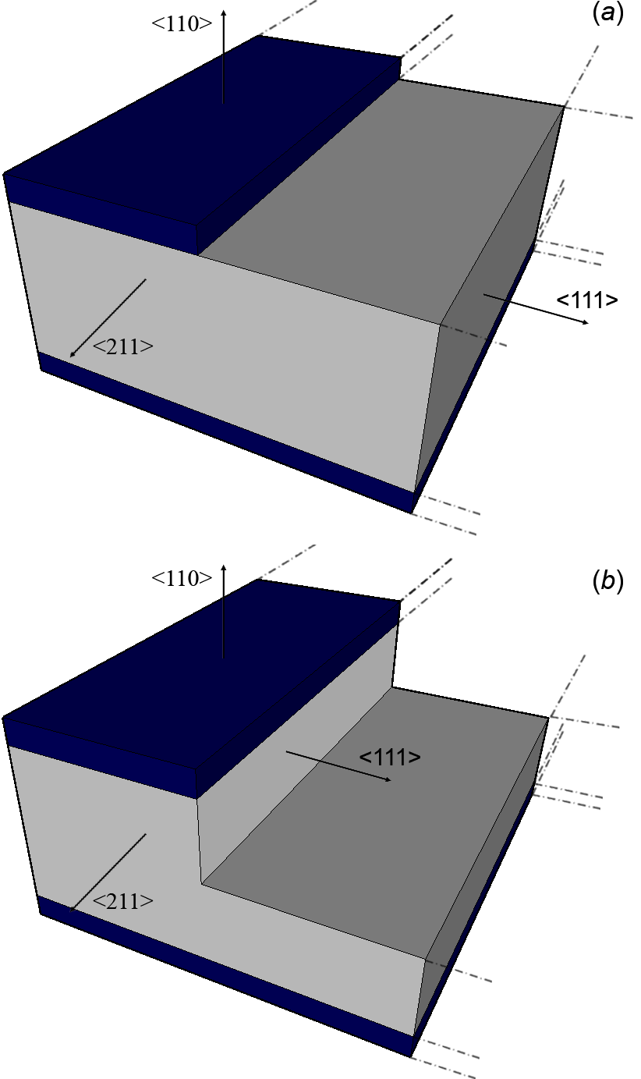
Realizzazione di cristalli in silicio
Cristalli realizzati con tecniche chimiche per non indurre danno reticolare nel processo di lavorazione
(100) | (110) | (111)
7.1 μm/h | 10.7 μm/h | trascurabile
Geometria ed orientazione molto limitati dalle proprietà anisotropiche del silicio.

Slide 4
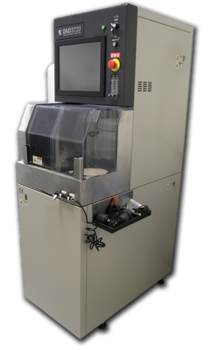
Realizzazione di cristalli in silicio
Taglio meccanico → induce danno reticolare in prossimità della regione tagliata
Danno viene rimosso tramite attacco chimico «isotropo».
Maggiore flessibilità nella scelta delle orientazioni cristallografiche e dimensioni dei cristalli.

Slide 5
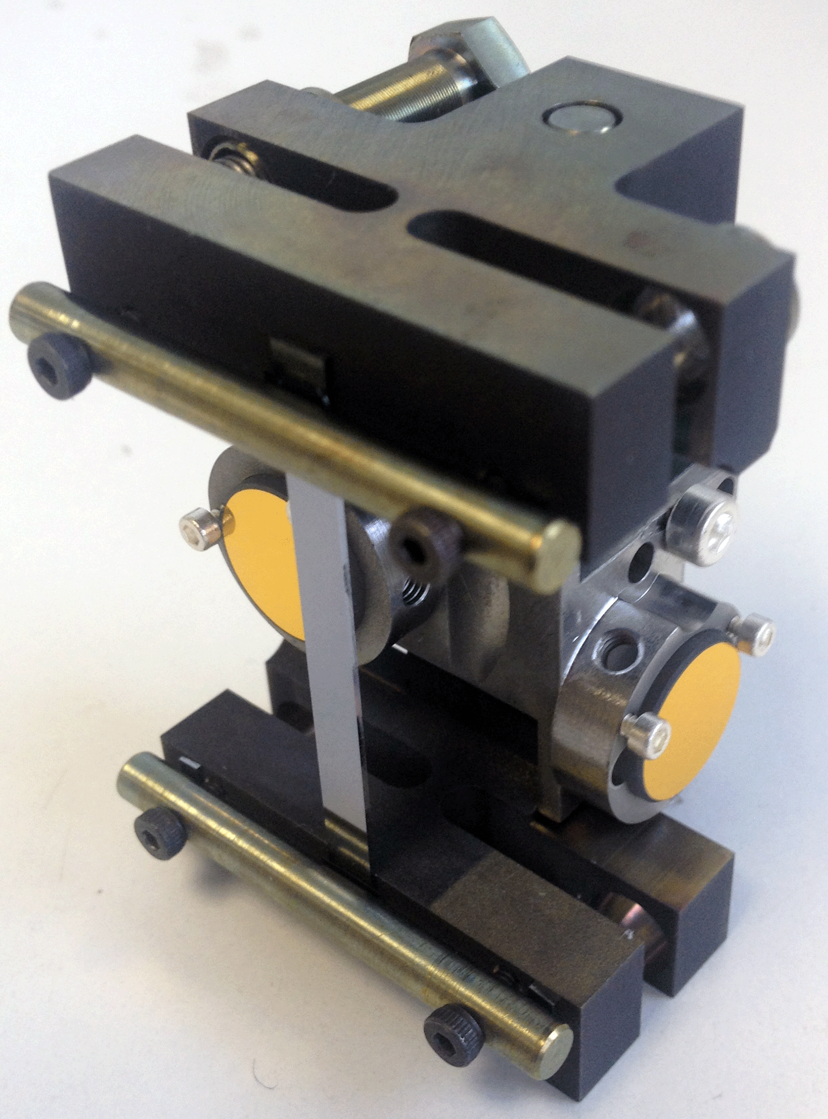
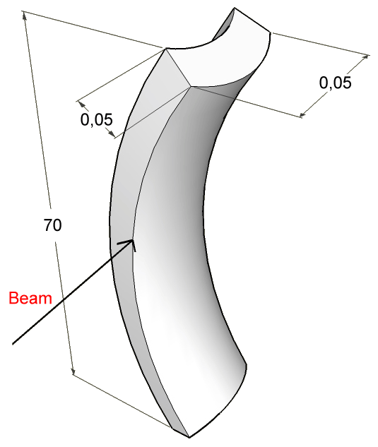
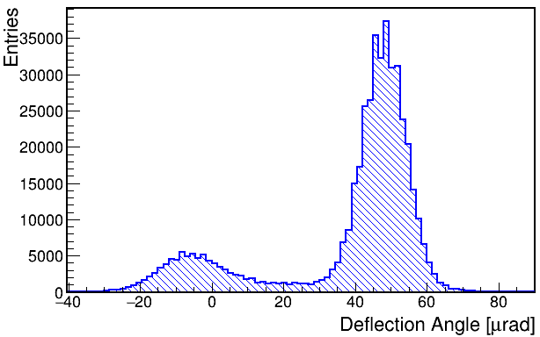
CRISTALLI STRIP PER LHC
4 mm
Progettazione: INFN-FE
Realizzazione: CINEL
Una curvatura primaria viene impartita da forze esterne meccaniche, che comportano una curvatura secondaria (deformazione anticlastica).

Slide 6
Cristalli per LHC: requisiti e peculiarità
Spessore lungo il fascio: 4±0.1 mm
Altezza < 56 mm.
Peso complessivo < 300 g
Piano di channeling: (110)
Asse di channeling: <111> o <110>
Miscut assiale: 0±18 mrad
Miscut planare: < 10 μrad.
Torsione: < 1 μrad/mm
Angolo di deflessione: 50-55 μrad
Densità di dislocazioni < 1 cm2
Bake out
• Temperatura di bake-out= 250°C
• rampa di riscaldamento= 50°C/h
• Tempo di bake-out =48h00
• Numero di cicli termici: 3 o più
• Massimo outgasing permesso dopo ogni bake-out: 1*10⁻⁷ mbar·l·s⁻¹
I parametri geometrici del cristallo devono rimanere entro le specifiche dopo ogni trattamento termico.

Slide 7
Cristalli per LHC: requisiti e peculiarità
Miscut planare: < 10 μrad→ lucidatura magenoteologica
Torsione: < 1 μrad/mm → holder meccanicamente ultra-precisi
Angolo di deflessione: 50-55 μrad → holder meccanicamente ultra-precisi
Densità di dislocazioni < 1 cm2 → standard per la microelettronica nettamente peggiore→ acquisto di larghe quantità di wafers, poi si selezionano quelli che soddisfano il requisito
I parametri geometrici del cristallo devono rimanere entro le specifiche dopo ogni trattamento termico → scelta del materiale dell’holder

Slide 8
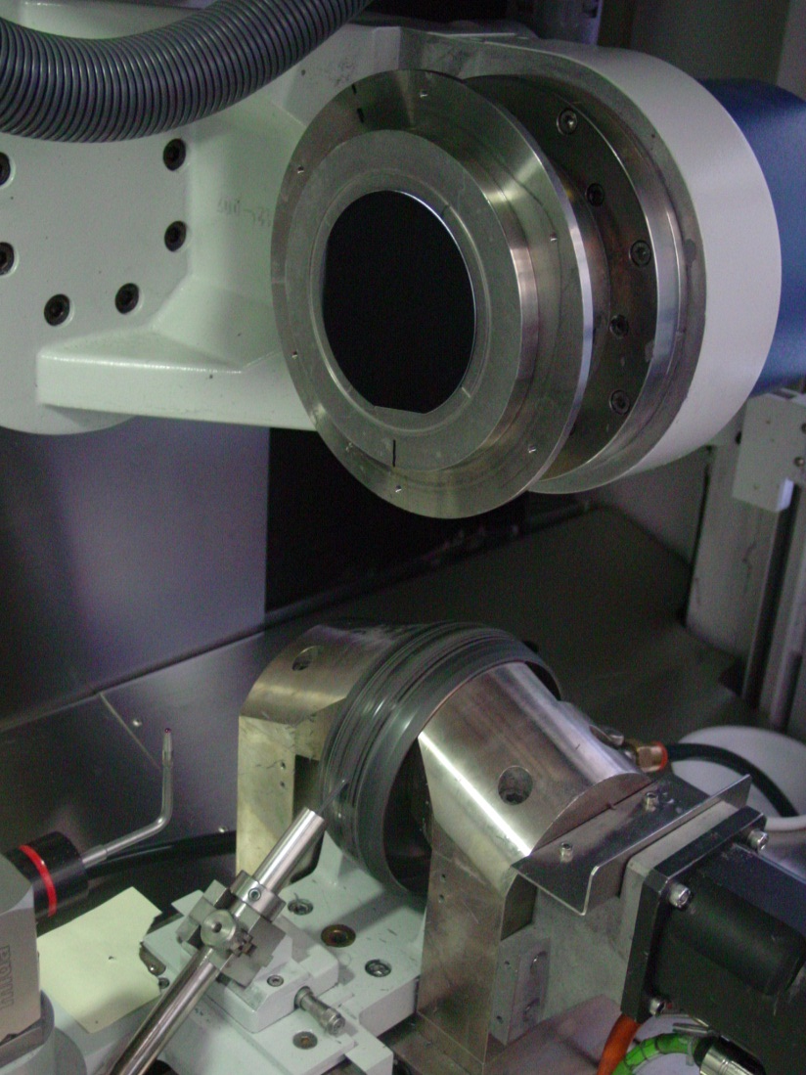
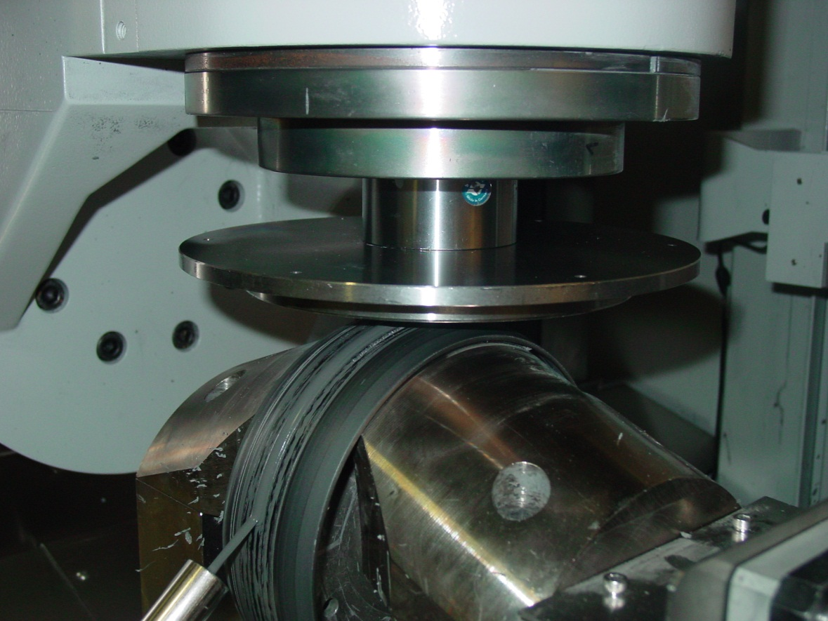
Lucidatura magnetoreologica
Tecnica nata per lavorare vetro (materiale perfettamente amorfo)
R&D di due anni → adattata per lavorazione di materiali cristallini
6” vacuum wafer chuck
5-axis CNC machine moves wafer
4” Si Wafer
150mm MRF Wheel w/ ribbon of MR fluid

Slide 9
Lucidatura magnetoreologica
Superficie di partenza
PV 2.18 um
RMS 0.39 um
Superficie dopo un primo trattamento
PV 0.615 um
RMS 0.14 um
Superficie finale
PV 0.177 um
RMS 0.01 um
MRF è un processo di «lucidatura deterministica»
MRF usata per diminuire miscut sino a < 5 μrad
Il processo è stato ottimizzato per non produrre danno reticolare

Slide 10
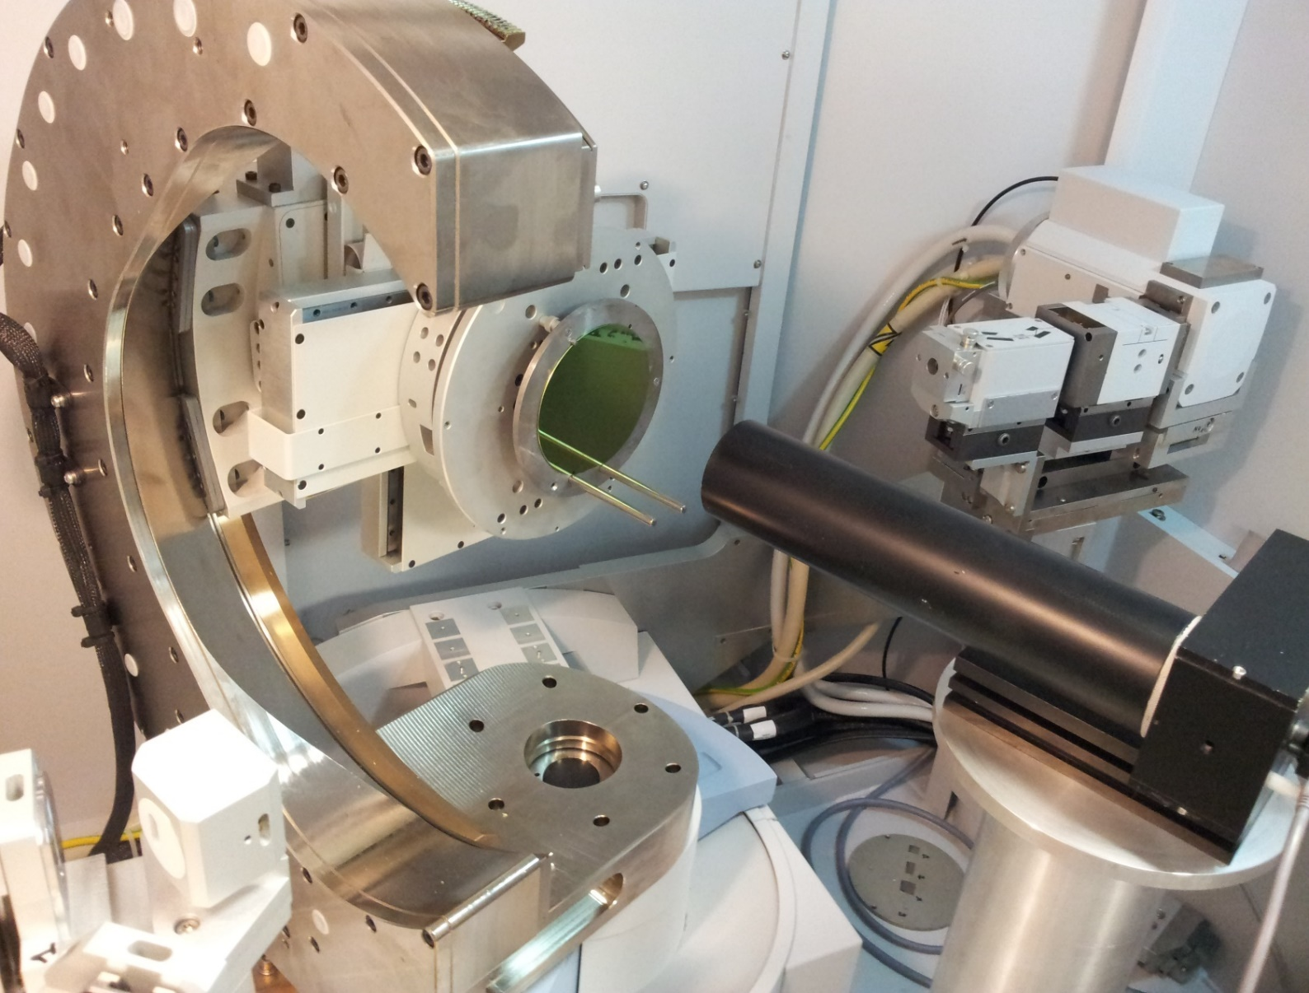
Cristalli per LHC: riduzione del miscut
Autocollimatore
Sorgente-x
Miscut: angolo tra la superficie fisica del cristallo ed i suoi piani atomici.
Richiesto miscut < 10 μad.
Diffrattometro ad alta risoluzione equipaggiato con autocollimatore custom-made (@INFN-Ferrara).
Monocromatore
Campione
Mirror
Rivelatore

Slide 11
Piegatura dei cristalli
Lavorazioni di alta precisione meccanica.
Realizzati tramite elettroerosione a filo.
Viteria di precisione in titanio realizzata da ditte specializzate nel biomedicale.
Approccio costruttivo comune presso sincrotroni di raggi-x.

Slide 12
Breve storia degli holder
2006 (presso officine INFN-Ferrara), materiale: lega alluminio 7075, design privo di sistemi per regolazione torsione
2007 introduzione di sistemi di regolazione torsione tramite cerniere flessionali, ottimizzazione design FEM
2008 tentativi di realizzare holder «statici» tramite tecniche CNC tradizionali (poco costose)
2013 richiesta del CERN di realizzare holder con le seguenti caratteristiche:
peso<90 g
compatibile con UHV
compatibile electron cloud
2013 prima generazione holder in titanio grado 5→evidenziati problemi con stabilità temporale
2015 seconda generazione holder in titanio grado 5→problemi stabilità apparentmente risolti (?)
2018 innovative tecnologie per holder
Circa 90 diverse leghe, la più comune «Titanio grado 5»
90% Ti 6% Al 4% V
Titanio.

Slide 13
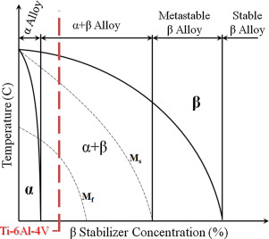
Materiale per gli holder
«Titanio»…circa 100 diverse leghe. 90% del mercato «Titanio grado 5» (90% Ti+6% Al+4% V).
Titanio grado 1-grado 4 sono considerati «puri», in Italia *introvabili*.
Holder realizzati in Titanio grado 5 per garantire
compatibilità con ambiente LHC e reperibilità della materia prima sul mercato.
A livello microscopico, materiale composto da microcristalli, presenti in due fasi (alfa e beta).
Scaldando il materiale, i monocristalli in fase alfa transiscono a fase beta → cambio di volume e geometria
Cicli termici necessari per «stabilizzare il materiale» da effettuare prima della sua lavorazione.
1155 K
R.T.

Slide 14
Materiale per gli holder
Fondamentale testare la stabilità meccanica degli holder vs ciclo termico di bake-out
Necessario accesso rapido ad un forno con le seguenti caratteristiche:
Temperatura massima: 300 °C
Possibilità di impostare rampe di riscaldamento/raffreddamento
Vuoto raggiunto: 10⁻⁷ mbar (a 250 °C)
Forno disponibile solo presso le facilities CERN →
Costo per trattamento: circa 900 euro.
Tempisitica per trattamento: circa 1.5 mese →
processo troppo lento, il trattamento
dura infatti 5 giorni!
Testato forno presso LNL→ accesso molto facile,
ma forno non adatto allo scopo.

Slide 15
Prossimi passI
A brevissimo:
Investigare holder realizzati in titanio «monofase», in particolare «titanio grado 2» e «titanio grado 6». Già realizzati dei prototipi, spediti al CERN per trattamento termico.
Cicli termici ottimizzati per stabilizzare il titanio grado 5 (già effettuati, si stanno costruendo nuovi holder).
Investigare strutture alternative (eventualmente in acciaio, in corso di realizzazione).
A più lungo termine:
Sviluppo di cristalli «autoportanti».

Slide 16
Qualche riflessione sugli holder
Un holder «pre-formato», cioè con le superfici di appoggio già inclinate, sarebbe certamente stabile e molto interessante per il management CERN.
Per piegare i cristalli, un holder serve veramente ? L’esperienza maturata in
esperimenti di channeling, finanziati dal gruppo V del INFN,
esperienza maturata in CRYSBEAM
mostrano che possiamo realizzare cristalli curvi senza l’uso di holder
Sino ad ora altri gruppi non hanno sviluppato una tecnologia simile→ oggetto unico!
Processo realizzativo degli holder è un processo chiave. Dobbiamo «portarlo in casa». Facendoli far fuori:
Realizzazione richiede tempo (mesi).
Aziende spesso in ritardo sulla consegna (siamo un cliente piccolo).
Processi termici presso CERN spesso in ritardo.

Slide 17
Holder «pre-formato»
Superfici su cui cristallo appoggia già inclinate
Vantaggi rispetto ad una soluzione «tradizionale»:
Montaggio e caratterizzazione del cristallo in poche ore invece di due settimane.
Struttura priva di stress → probabilmente più stabile nel tempo.
Più leggero.
Per il managment CERN più interessante rispetto all’approccio seguito sino ad ora.
Possibile realizzarlo in acciaio (certamente stabile) rispettando il vincolo sul peso.
Svantaggi:
Difficile da realizzare/costoso.

Slide 18
Holder «pre-formato»
Superfici su cui cristallo appoggia→ inclinazione di 0.0471°+/-0.0022°
Approcci realizzativi
Meccanica di precisione
Macchine a controllo numerico precise garantiscono accuratezze ~10 volte peggiore del necessario.
Necessario realizzare un ampio set di campioni, per poi scegliere quello migliore (si «gioca» con le tolleranze meccaniche delle macchine).
Meccanica di precisione
+
Superfinitura
Si realizza il pezzo tramite meccanica di precisione.
Si raffina, dove necessario, tramite macchine tipicamente utilizzate nella realizzazione di ottiche di precisione.

Slide 19
Superfinitura di cristalli
Possibilità di realizzare cristalli in silicio o germanio privi di danno reticolare indotto dalla lavorazione, per esperimenti di interazione coerenti tra fasci di particelle e cristalli.
Possibilità di ridurre il miscut.
Lucidatura faccia entrata fascio di particelle → setup sperimentali di LHC semplificati.
Realizzazione di geometrie complesse (ottiche per sincrotroni).
Lavorazione di cristalli scintillatori (?)

Slide 20
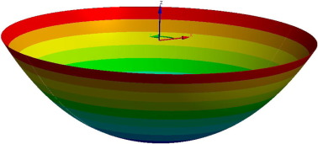
Cristalli (curvi) senza holder
Deposizione di film di nitruro di silicio su wafers di silicio
Temperatura: 900 °C
Differenti coefficienti espansione termica film/substrato
Oggetti molto compatti e leggeri.
Disponiamo già di modelli analitici ed elementi finiti.
Tecnica già sperimentata per diversi esperimenti di gruppo V
Tecnologia già testata nell’ambito di UA9 (tramite CRYSBEAM)

Slide 21
Conclusioni
Abbiamo la capacità di realizzare cristalli privi di danno reticolare indotto dalla lavorazione
Capacità uniche al mondo (miscut<5 urad)
Sviluppata meccanica di precisione per ottenere curvatura desiderata dei cristalli e ridurre la torsione.
Gli holder restano il punto critico dell’assemblato
Punti indispensabili:
Migliorare gli holder (geometria e forse materiale).
Lucidare faccia di entrata del fascio, per facilitare installazione su LHC.
Realizzare gli holder presso INFN.
Disponibilità di un forno adatto presso INFN (acquistarlo dal CERN o autocostruirlo).

